Slide 1
Тема 3.
Нормативно-методическая база документационного обеспечения управления
Подготовил
Степанова А.П., преподаватель

Slide 2
План работы:
Состав нормативно-методической базы документационного обеспечения управления.
Общероссийские классификаторы документации. ГОСТ Р 7.0.97-2016 "Система стандартов по информации, библиотечному и издательскому делу. Организационно-распорядительная документация. Требования к оформлению документов"

Slide 3
Состав нормативно-методической базы документационного обеспечения управления
Федеральные законы
ГОСТы
классификаторы

Slide 4
Федеральные законы
Федеральный закон от 29.12.1994 № 77-ФЗ «Об обязательном экземпляре документов»
Федеральный закон от 27 декабря 2002 г. № 184 «О техническом регулировании»
Федеральный закон «О коммерческой тайне» от 29.07.2004 № 98-ФЗ
Федеральный закон «Об архивном деле в Российской Федерации» от 22 октября 2004 г. № 125
Федеральный закон «О порядке рассмотрения обращения граждан Российской Федерации» от 2 мая 2006 г. № 59
Федеральный закон «Об информации, информационных технологиях и о защите информации» от 27.07.2006 № 149–ФЗ
Федеральный закон «Об электронной подписи» от 6 апреля 2011 г. № 63
Федерального закона от 29 июня 2015 г. № 162-ФЗ «О стандартизации в Российской Федерации»

Slide 5
Классификаторы
ОК 011-93. Общероссийский классификатор управленческой документации
Общероссийский классификатор управленческой документации (ОКУД) является составной частью Единой системы классификации и кодирования технико-экономической и социальной информации и охватывает унифицированные системы документации и формы документов, разрешенных к применению в народном хозяйстве.

Slide 6
Разработан Всероссийским научно-исследовательским институтом классификации, терминологии и информации по стандартизации и качеству (ВНИИКИ) Госстандарта России, Всероссийским научно-исследовательским институтом документоведения и архивного дела (ВНИИДАД) Росархива, Департаментом информатизации Центрального Банка России, акционерным обществом "Финтех", Вычислительным центром (ВЦ) Госкомстата России, Всероссийским центром производительности (ВЦП) Минтруда России, Пенсионным фондом России, Объединением ИнформВЭС МВЭС России.

Slide 7
ОКУД предназначен для решения следующих задач:
- регистрации форм документов;
- упорядочения информационных потоков в народном хозяйстве;
- сокращения количества применяемых форм;
- исключения из обращения неунифицированных форм документов;
- обеспечения учета и систематизации унифицированных форм документов на основе их регистрации;
- контроля за составом форм документов и исключения дублирования информации, применяемой в сфере управления;
- рациональной организации контроля за применением унифицированных форм документов.

Slide 8
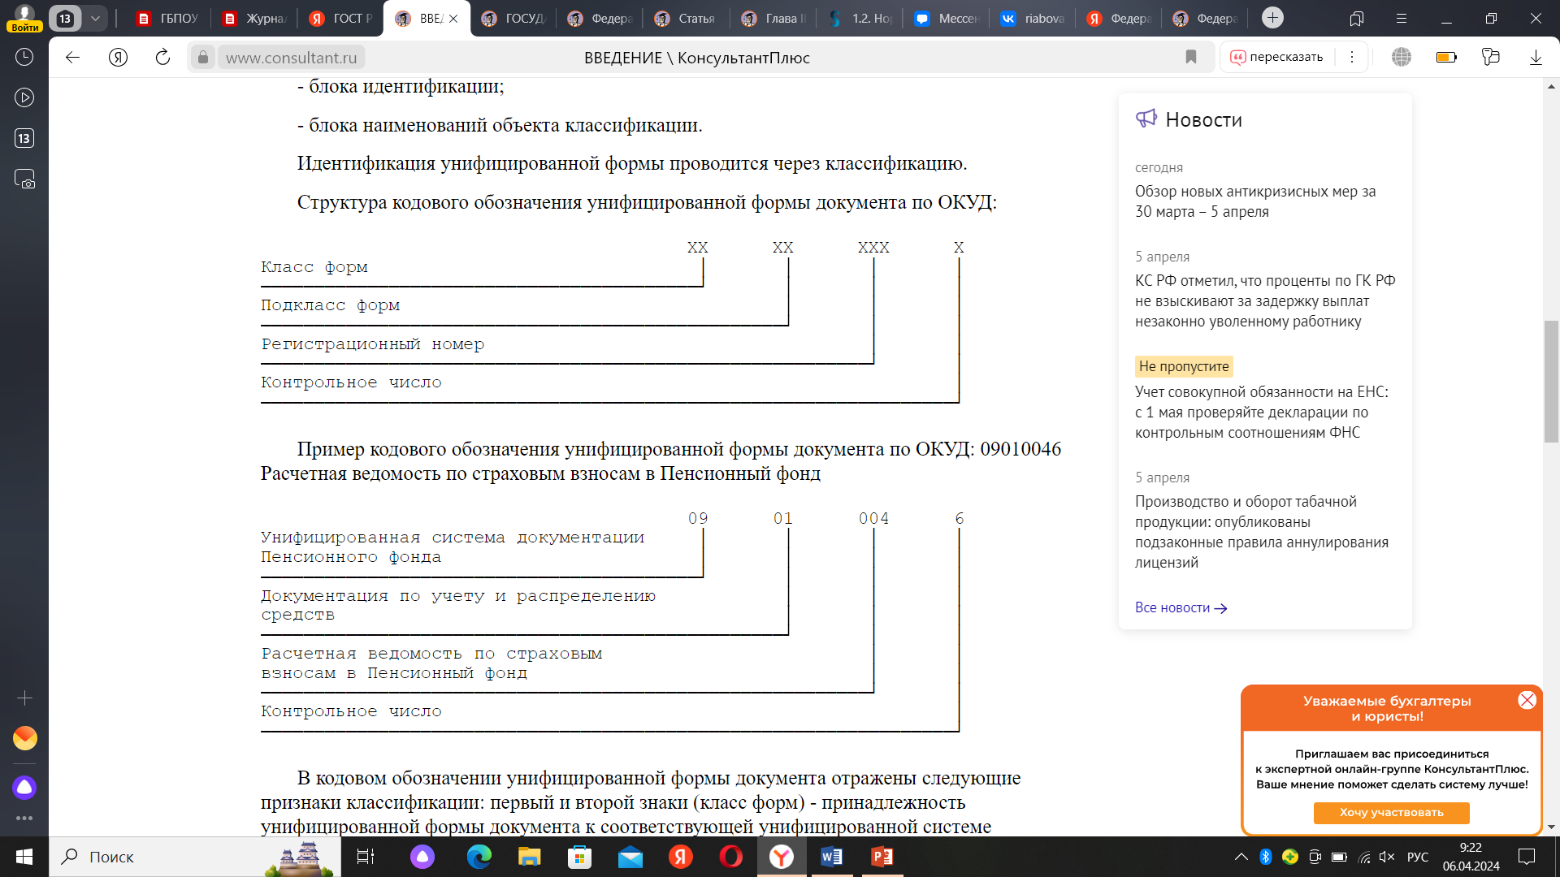
Каждая позиция классификатора состоит из двух блоков:
- блока идентификации;
- блока наименований объекта классификации.

Slide 10
В кодовом обозначении унифицированной формы документа отражены следующие признаки классификации: первый и второй знаки (класс форм) - принадлежность унифицированной формы документа к соответствующей унифицированной системе документации; третий и четвертый знаки (подкласс форм) - общность содержания множества форм документов и направленность их использования; пятый, шестой и седьмой знаки - регистрационный номер унифицированной формы документа внутри подкласса; восьмой знак - контрольное число.

Slide 11
ГОСТы
ГОСТ Р 7.0.8 Система стандартов по информации, библиотечному и издательскому делу. Делопроизводство и архивное дело. Термины и определения
ГОСТ Р ИСО 15489-1 Система стандартов по информации, библиотечному и издательскому делу. Управление документами. Общие требования

Slide 12
ГОСТ Р 7.0.97-2016. Национальный стандарт Российской Федерации. Система стандартов по информации, библиотечному и издательскому делу. Организационно-распорядительная документация. Требования к оформлению документов

Slide 13
1. РАЗРАБОТАН Федеральным бюджетным учреждением «Всероссийский научно-исследовательский институт документоведения и архивного дела» (ВНИИДАД) Федерального архивного агентства
2. УТВЕРЖДЕН И ВВЕДЕН В ДЕЙСТВИЕ Приказом Федерального агентства по техническому регулированию и метрологии от 8 декабря 2016 г. № 2004-ст
3. ВЗАМЕН ГОСТ Р 6.30-2003

Slide 14
Распространяется на организационно-распорядительные документы:
уставы
положения
правила
инструкции
регламенты
постановления
распоряжения
приказы
решения
протоколы
договоры
акты
письма
справки и др.

Slide 15
Стандарт определяет
состав реквизитов документов
правила их оформления, в том числе с применением информационных технологий
виды бланков, состав реквизитов бланков, схемы расположения реквизитов на документе
образцы бланков
правила создания документов.

